Slide 1
Semafori
Errori ed esercizi

Slide 2
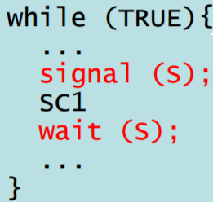
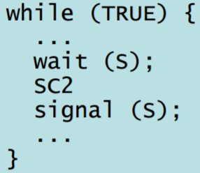
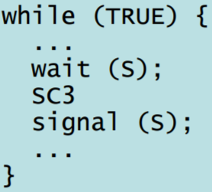
Errori – Esempio 1
S=1
P1 P2 P3
Non viene rispettata la mutua esclusione

Slide 3
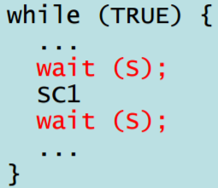
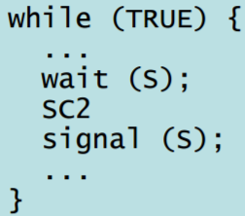
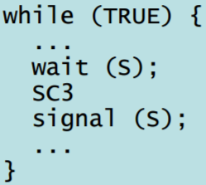
Errori – Esempio 2
S=1
P1 P2 P3
P1 blocca tutti i processi…

Slide 4
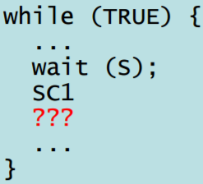
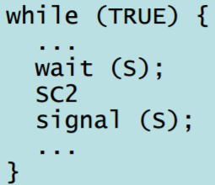
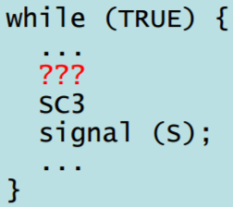
Errori – Esempio 3
S=1
P1 P2 P3
Se lavora velocemente, ostacola gli altri…
Se lavora velocemente, permette a più di un processo di entrare in SC

Slide 5
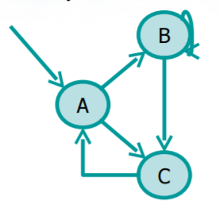
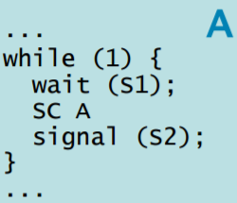
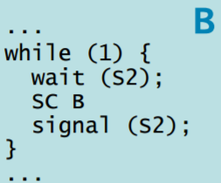

Esercizio 1
Dato il codice, quale grafo di esecuzione produrrà?
S1= 1; S2=0;

Slide 6
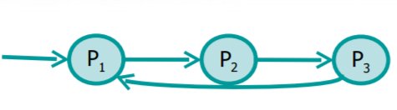
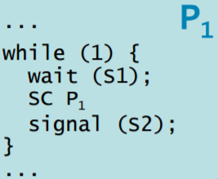

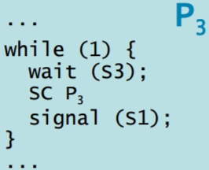
Esercizio 2
Realizzare tramite codice il grafo rappresentato
S1= 1; S2=0; S3=0;

Slide 7
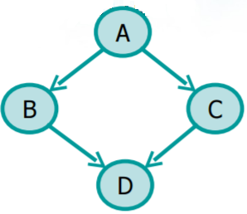
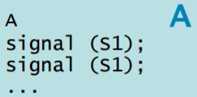
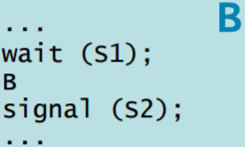
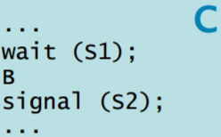
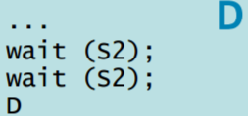
Esercizio 3
Realizzare tramite codice il grafo rappresentato
S1= 0; S2=0;

Slide 8
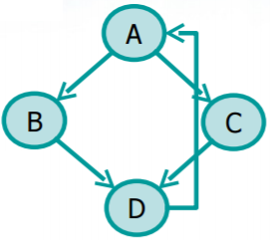
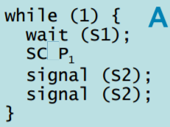
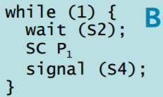
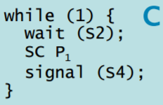
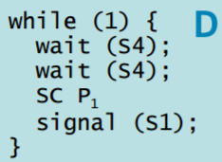
Esercizio 4
Realizzare tramite codice il grafo rappresentato. Attenzione: loop in ogni processo
S1= 1; S2=0; S3=0;
Ma la soluzione è SBAGLIATA,
perché se un processo (B o C) fosse MOLTO veloce…

Slide 9
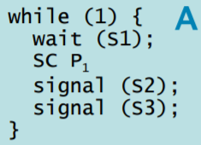
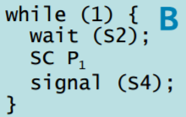
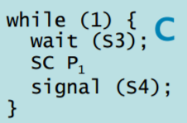
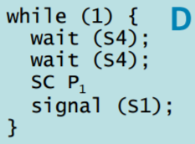
Esercizio 4
Realizzare tramite codice il grafo rappresentato. Attenzione: loop in ogni processo
S1= 1; S2=0; S3=0; S4=0
CORRETTA

Slide 10
Esempi tratti da dispense POLITO

